Slide 1
‏شبکه‌های عصبی بازگشتی (RNN) و داده دنباله‌ای
‏۱۰
‏جلسهٔ ۱۰
‏دورهٔ یادگیری عمیق | ترم ۴
‏مدرس: کیوان محمودی

Slide 2
‏اهداف این جلسه
‏شناخت ویژگی‌های داده دنباله‌ای و انواع مسائل دنباله‌ای
‏۱
‏پیاده‌سازی سلول RNN از صفر و تطبیق آن با nn.RNN
‏۲
‏تسلط بر ابعاد ورودی و خروجی RNN در PyTorch
‏۳
‏درک Backpropagation Through Time، انفجار و محوشدگی گرادیان و Gradient Clipping
‏۴
‏پیش‌بینی سری زمانی با RNN و مشاهده محدودیت RNN در وابستگی‌های بلندمدت
‏۵

Slide 3
‏داده دنباله‌ای: ترتیب معنا دارد
‏سری زمانی
‏۲
‏متن
‏۱
‏قیمت، دما، مصرف برق و داده حسگرها
‏سگ گربه را دنبال کرد ≠ گربه سگ را دنبال کرد
‏رویدادها
‏۴
‏صوت و ویدیو
‏۳
‏رفتار کاربر، توالی DNA و لاگ سیستم‌ها
‏گفتار، موسیقی و دنباله فریم‌ها

Slide 4
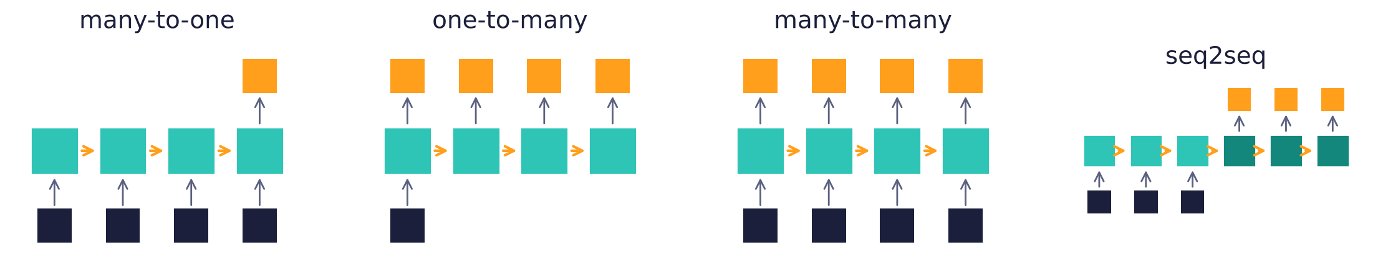
‏چهار نوع مسئله دنباله‌ای
‏تحلیل احساس (Many-to-One)، توضیح تصویر (One-to-Many)، برچسب‌گذاری کلمات (Many-to-Many) و ترجمه (Seq2Seq)

Slide 5
‏سلول RNN
‏حالت پنهان، حافظه‌ای است که از هر گام به گام بعد منتقل می‌شود.
‏همان وزن‌ها در همه گام‌ها: اشتراک وزن در زمان
‏تعداد پارامترها به طول دنباله بستگی ندارد.

Slide 6
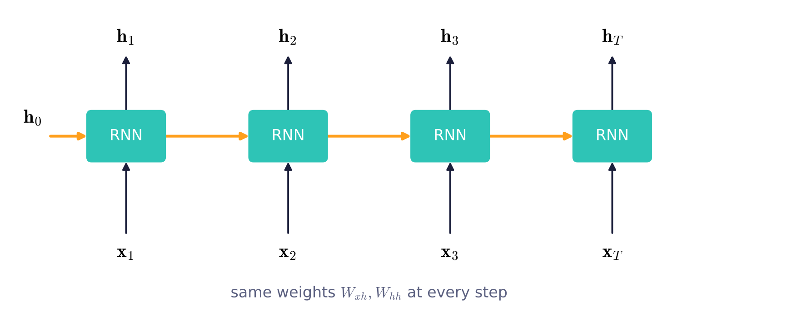
‏RNN بازشده در زمان (Unrolled)
‏RNN بازشده مثل یک شبکه عمیق است که عمقش برابر طول دنباله است و همه لایه‌هایش وزن مشترک دارند

Slide 7
‏nn.RNN و ابعاد آن
‏با batch_first=True ترتیب ابعاد ورودی batch و seq و features است.
rnn = nn.RNN(input_size=3, hidden_size=5, batch_first=True)
x = torch.randn(2, 7, 3) # (batch, seq_len, features)
output, h_n = rnn(x)
output.shape # (2, 7, 5): hidden state of EVERY step
h_n.shape # (1, 2, 5): LAST step, per layer
deep_bi = nn.RNN(3, 5, num_layers=2, bidirectional=True,
batch_first=True)
out, h_n = deep_bi(x)
out.shape # (2, 7, 10): 2 directions x hidden
h_n.shape # (4, 2, 5): layers x directions
‏output حالت همه گام‌ها و h_n حالت گام آخر است.
‏پیاده‌سازی دستی ما دقیقاً با nn.RNN برابر شد.

Slide 8
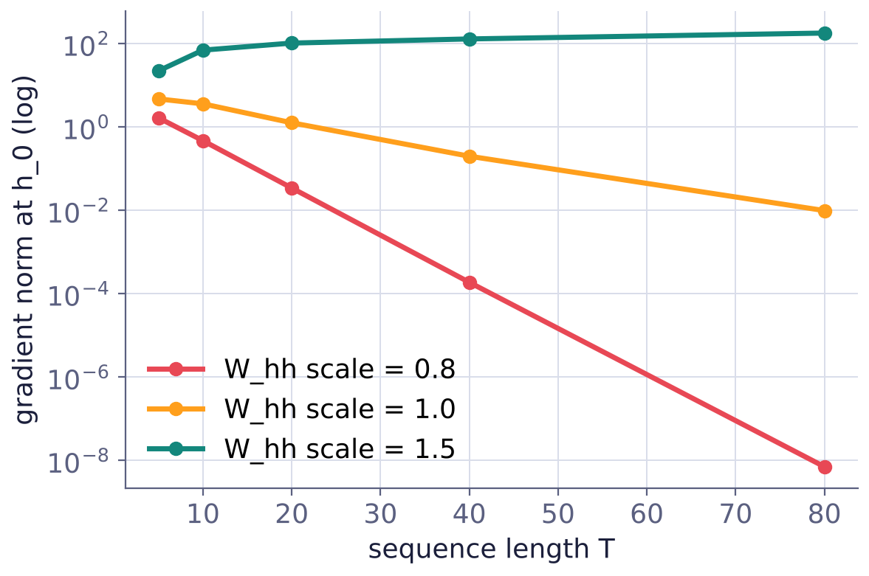
‏BPTT و مشکل گرادیان
‏گرادیان از حاصل‌ضرب ژاکوبین همه گام‌ها عبور می‌کند.
‏وزن کوچک: محوشدگی نمایی؛ وزن بزرگ: رشد و انفجار
‏حتی با مقیاس ۱، مشتق Tanh گرادیان را آرام‌آرام محو می‌کند.
‏انفجار: Gradient Clipping
‏محوشدگی: LSTM و GRU (جلسه ۱۱)

Slide 9
‏Gradient Clipping
‏اگر نُرم کل گرادیان از آستانه بیشتر شد، آن را مقیاس می‌کنیم.
‏جهت گرادیان حفظ می‌شود؛ فقط طول قدم محدود می‌شود.
loss.backward()
torch.nn.utils.clip_grad_norm_(model.parameters(), max_norm=1.0)
optimizer.step()
‏بین backward و step صدا زده می‌شود.

Slide 10
‏پیش‌بینی سری زمانی: آماده‌سازی داده
‏پنجره لغزان
‏۲
‏قواعد مهم
‏۱
‏ورودی: ۵۰ مقدار اخیر، در هر گام یک ویژگی
‏تقسیم داده بر اساس زمان، نه تصادفی
‏هدف: مقدار بعدی
‏نرمال‌سازی فقط با آمار بخش آموزش
‏مدل Many-to-One: خروجی گام آخر RNN و یک لایه Linear
‏همیشه مقایسه با یک خط مبنای ساده

Slide 11
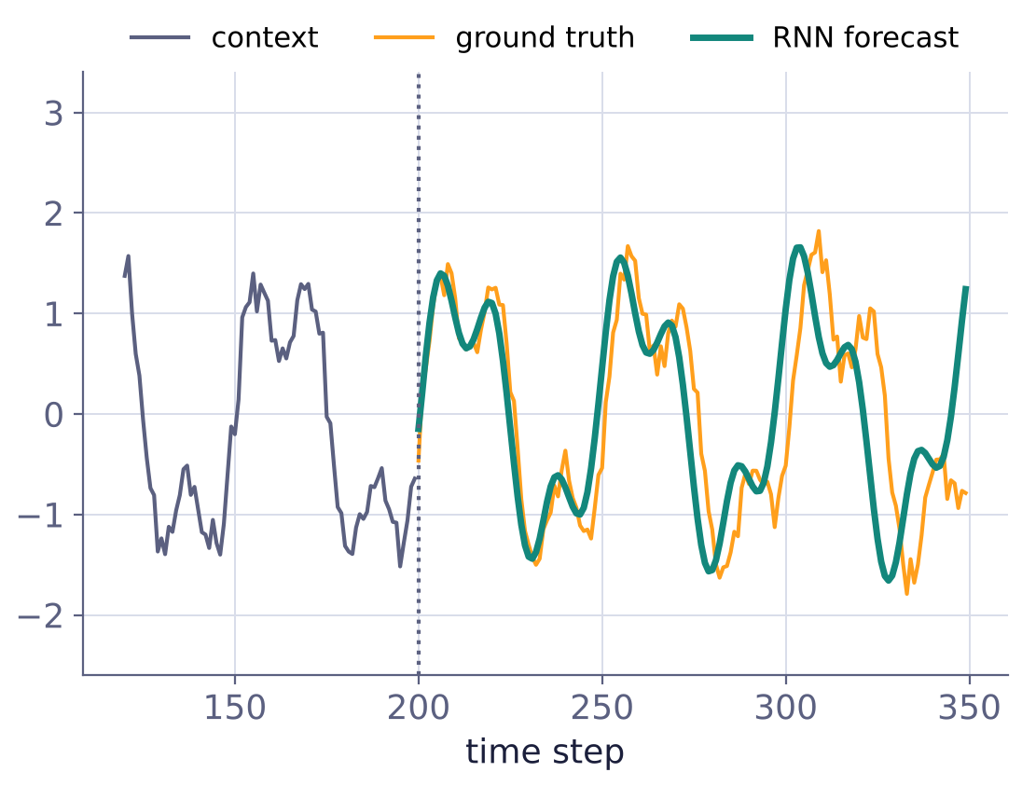
‏نتیجه پیش‌بینی
‏خطای آزمون RNN: ۰/۰۲۲۸
‏خط مبنای ساده (مقدار بعدی = مقدار فعلی): ۰/۰۶۹۴
‏کف نویز: ۰/۰۱۵۶
‏پیش‌بینی چندگامی: هر پیش‌بینی ورودی گام بعد؛ خطا انباشته می‌شود.

Slide 12
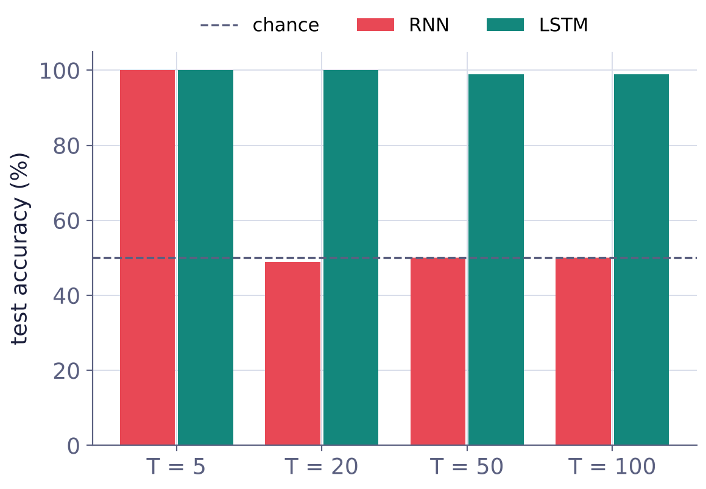
‏محدودیت RNN: به خاطر سپردن عنصر اول
‏برچسب = علامت اولین عدد؛ بقیه دنباله فقط نویز است.
‏RNN ساده برای دنباله‌های کوتاه موفق است.
‏با فاصله بیشتر، دقت RNN به سطح شانس سقوط می‌کند.
‏LSTM همین مسئله را حتی با ۱۰۰ گام حل می‌کند. چطور؟ جلسه بعد!

Slide 13
‏جمع‌بندی
‏RNN دنباله را گام‌به‌گام با یک حالت پنهان پردازش می‌کند.
‏✓
‏وزن‌ها در زمان مشترک‌اند؛ پارامترها مستقل از طول دنباله‌اند.
‏✓
‏با batch_first=True ترتیب ابعاد ورودی batch و seq و features است.
‏✓
‏BPTT: حاصل‌ضرب ژاکوبین‌ها باعث انفجار یا محوشدگی گرادیان می‌شود.
‏✓
‏Gradient Clipping برای انفجار؛ LSTM و GRU برای محوشدگی
‏✓
‏سری زمانی: تقسیم زمانی، نرمال‌سازی با آمار آموزش و خط مبنای ساده
‏✓

Slide 14
‏تمرین‌ها
‏MyRNN را چندلایه کنید و با nn.RNN با num_layers=2 مقایسه کنید.
‏۱
‏طول پنجره را ۱۰، ۲۵ و ۱۰۰ بگیرید؛ چرا ۱۰ کافی نیست؟
‏۲
‏Gradient Clipping را حذف و نرخ یادگیری را بزرگ کنید؛ Loss هر Batch را رسم کنید.
‏۳
‏RNNForecaster را با GRU و LSTM آموزش دهید و مقایسه کنید.
‏۴
‏یک سری زمانی واقعی را پیش‌بینی و با خط مبنای ساده مقایسه کنید.
‏۵

Slide 15
‏پرسش و پاسخ
‏جلسهٔ بعد: LSTM، GRU و Word Embedding برای دسته‌بندی متن
github.com/keyvanmahmoudi/Deep_Learning_Course

